Slide 1
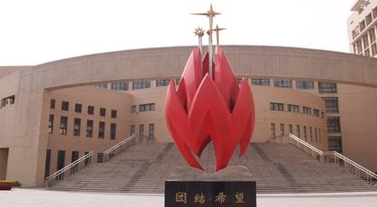
初中语文课内文言文阅读专题指导
二、文言句式的了解与判断

Slide 2
省略句
判断句
文言句式
倒装句
被动句

Slide 3
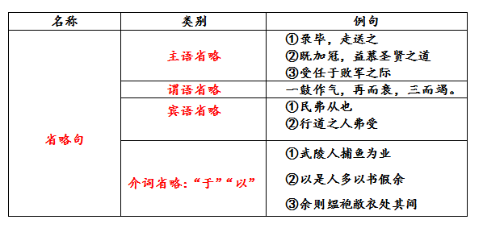
（一）省略句

Slide 4
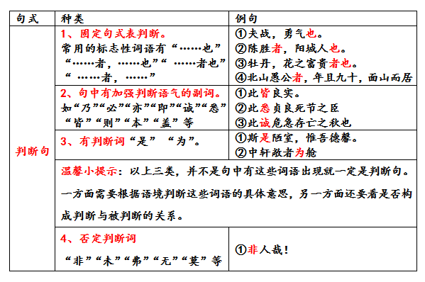
（二）判断句

Slide 5
（三）倒装句
文言文中为了强调和出于某种习惯，有些句子成份倒置了，或提前，或置后，我们称之为倒装句。我们常见的倒装句有：宾语前置、介词短语后置。
如：弗之怠 弗怠之
何以战 以何战
躬耕于南阳 于南阳躬耕

Slide 6
（三）倒装句
另外还有主谓倒装、定语后置的情况
如：甚矣，汝之不惠 汝之不惠甚矣
居庙堂之高则忧其民 居高庙堂则忧其民
技巧点拨：依据现代语法句子的基本成分对文言句式进行梳理。

Slide 7
(四）被动句
文言文中的被动句一般不用介词“被”来表示，而是借用其他的介词来表示，常见的有以下两种：
1.用介词“于”引进行为的主动者。
如：闻之于宋君
2.用“为”“为……所”表示被动。
如：岂能为暴涨携之去
还有一种无任何标志的被动句，这种句子我们可根据上下文意思补出被动词.
如：帝感其诚

Slide 8
学法指导：
文言句式的考查从某种程度上，考查了学生对语法知识的掌握情况。我们只有掌握句子的基本成分，依据句子的基本成分对文言句式进行梳理，就可以准确判断出特殊文言句式的类型了。

Slide 9
实战演练：
1、下面选文中句子是省略句的是（ ）
A、余幼时即嗜学 B、又患无硕师名人与游
C、穷冬烈风，大雪深数尺 D、盖余之勤且艰若此
2、下列句子不是倒装句的一项是（ ）
A、夫战，勇气也 B、奉命于危难之间
C、战于长勺 D、咨臣以当世之事
3、下列句子不是判断句的一项是（ ）
A、夫大国，难测也
B、此诚危急存亡之秋也
C、故天将降大任于是人也
D、非天质之卑，则心不若余之专耳
B
A
C

